Slide 1
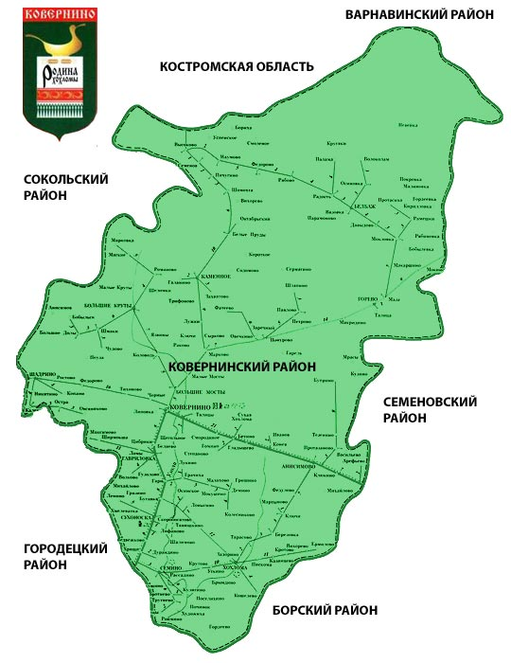


Ковернинский район
Бюджет для граждан
        по решению Земского собрания
        «Об утверждении отчета об исполнении бюджета муниципального района за 2015 год»
1

Slide 2
ОГЛАВЛЕНИЕ
№№ п/п | Содержание | Номера страниц
1. | Общие понятия | 4 - 6
2. | Социально-экономические показатели района | 7 – 9
3. | Исполнение консолидированного бюджета района по доходам и расходам | 10 – 15
4. | Исполнение бюджета муниципального района в 2013 – 2015 годах и за 2015 год | 16 - 17
5. | Доходы бюджета муниципального района за 2015 год | 18 - 20
6. | Исполнение основных видов доходов бюджета муниципального района в 2015 году | 21 - 23
7. | Расходы бюджета муниципального района за 2015 год | 24 – 26
8. | Расходы бюджета муниципального района на образование | 27 – 29
9. | Расходы бюджета муниципального района на культуру и кинематографию | 30 – 31
10. | Расходы бюджета муниципального района на физическую культуру и спорт | 32 - 33
11. | Расходы бюджета муниципального района на социальную политику | 34 – 35
12. | Средний размер заработной платы работников бюджетной сферы | 36 – 37
13. | Расходы бюджета в рамках проведения кап. ремонта многоквартирных домов | 38 - 40
14. | Исполнение бюджета Ковернинского муниципального района по функциональной классификации расходов (раздел, подраздел) за 2015 год | 41 - 44
2

Slide 3
№№ п/п | Содержание | Номера страниц
15. | Исполнение бюджета Ковернинского муниципального района по муниципальным программам за 2015 год | 45 – 47
16. | Исполнение расходов в рамках реализации муниципальной программы «Развитие агропромышленного комплекса Ковернинского муниципального района Нижегородской области» | 48 - 50
17. | Исполнение расходов в рамках реализации Адресной инвестиционной программы капитальных вложений по Ковернинскому муниципальному району | 51
18. | Исполнение расходов в рамках реализации муниципальной программы «Развитие предпринимательства и туризма Ковернинского муниципального района на 2015 – 2017 годы» | 52 - 53
19. | Структура муниципального долга Ковернинского муниципального района | 54
20. | Соблюдение требований бюджетного законодательства | 55
21. | Открытые государственные информационные ресурсы | 56
22. | Контактная информация финансового управления Администрации Ковернинского района Нижегородской области | 57
3

Slide 4
Что такое отчет об исполнении бюджета муниципального района
Отчет об исполнении бюджета муниципального района содержит данные об исполнении бюджета по доходам, расходам и источникам финансирования дефицита бюджета в соответствии с бюджетной классификацией Российской Федерации.
Годовой отчет об исполнении бюджета муниципального района подлежит рассмотрению Земским Собранием Ковернинского муниципального района Нижегородской области и утверждается решением Земского Собрания Ковернинского района Нижегородской области.
Решением Земского собрания Ковернинского района Нижегородской области об исполнении бюджета муниципального района утверждается отчет об исполнении бюджета муниципального района за отчетный финансовый год с указанием общего объема доходов, расходов и дефицита (профицита) бюджета муниципального района.
В отчете об исполнении бюджета муниципального района указывается сколько и каких доходов поступило в бюджет за год и на какие цели эти денежные средства были израсходованы.
4

Slide 5
Доходы бюджета
Доходы бюджета – безвозмездные и безвозвратные поступления денежных средств в бюджет
Неналоговые доходы
Поступления от уплаты сборов, установленных законодательством РФ (доходы от использования муниципального имущества, плата за негативное воздействие на окружающую среду, штрафы за нарушение законодательства и др.)
Налоговые доходы
Поступления от уплаты налогов, установленных Налоговым кодексом РФ (налог на доходы физических лиц, налоги на совокупный доход и др.)
Безвозмездные поступления
Поступления от других бюджетов бюджетной системы (дотации, субвенции, субсидии и иные межбюджетные трансферты).
Прочие безвозмездные поступления
5

Slide 6
Распределение расходов по основным функциям
государства в 2015 году
Расходы бюджета – выплачиваемые из бюджета денежные средства для выполнения функций государства
Дефицит бюджета - превышение расходов бюджета над его доходами, покрываемое за счет источников финансирования дефицита (кредитов и других)
Направления расходов бюджета по разделам:
Общегосударственные вопросы
Национальная безопасность и правоохранительная деятельность
Жилищно-коммунальное хозяйство
Национальная экономика
Охрана окружающей среды
Культура, кинематография
Межбюджетные трансферты
Обслуживание муниципального долга
Средства массовой информации
Образование
Физическая культура и спорт
Национальная оборона
Социальная политика
6

Slide 7

Показатели, характеризующие Ковернинский муниципальный район за 2015 год
Площадь - 2340 кв. км.
Численность населения района 18,96 тыс. человек.
Объем отгруженной продукции – 2006,3 млн. руб.
Среднемесячная заработная плата – 16 148,6 руб.
Инвестиции в основной капитал в действующих ценах – 301,1 млн. руб.
Количество муниципальных образований - 7
Количество муниципальных учреждений и предприятий - 44:
муниципальные учреждения – 36 (казенные – 35, автономные - 1);
муниципальные предприятия - 8
7

Slide 8
Динамика фактических показателей социально-экономического развития района
8

Slide 9
Динамика фактических показателей социально-экономического развития района (продолжение)
9

Slide 10
Исполнение консолидированного бюджета района по доходам в 2013 – 2015 годах, (млн.руб.)
30,8
тыс. рублей
на 1 жителя
31,8
тыс. рублей
на 1 жителя
34,7
тыс. рублей
на 1 жителя
10

Slide 11

Динамика изменений налоговых и неналоговых доходов консолидированного бюджета по итогам 2013 – 2015 годов, (млн.руб.)
157,9%
к пр. году
78,0%
к пр. году
* Рост неналоговых доходов произошел за счет увеличения доходов от платных услуг в связи с переводом бюджетных учреждений в казенные

Slide 12
Динамика исполнения по основным налоговым доходам консолидированного бюджета, (млн.руб.)
Налоги на совокупный доход
НДФЛ
Акцизы
Налоги на имущество

Slide 13
Безвозмездные поступления из федерального, областного бюджетов и Фонда содействия реформированию ЖКХ
Дотации на выравнивание бюджетной
обеспеченности и поддержку мер
сбалансированности бюджетов
38,0
млн. рублей
Субвенции
315,8
млн. рублей
Субсидии
59,0
млн. рублей
Иные межбюджетные трансферты
11,4
млн. рублей
Поступления из Фонда содействия
реформированию
жилищно – коммунального хозяйства
16,6
млн. рублей
Всего получено 440,8 млн. рублей
13
Notes:
13

Slide 14
Исполнение консолидированного бюджета района по расходам в 2013 – 2015 годах, (млн.руб.)
30,7
тыс. рублей
на 1 жителя
32,1
тыс. рублей
на 1 жителя
35,5
тыс. рублей
на 1 жителя
14

Slide 15
Структура расходов консолидированного бюджета района в 2015 году, %
Всего расходов за 2015 год – 672,5 млн. рублей, в том числе расходы по отраслям социальной сферы – 386,7 млн. рублей (57,5 %)
15

Slide 16
Динамика изменений доходов, расходов и дефицита бюджета муниципального района за 3 года
108,9% к пр. году
107,9%
к пр. году
101,8% к пр. году
99,9 % к пр. году
16

Slide 17
Исполнение бюджета муниципального района
за 2015 год
95,6 %
96,4 %
17

Slide 18
Структура доходов бюджета муниципального района
в % и млн.руб.
7,6 %
21,3 %
71,1 %
Всего – 621,1 млн. руб.

Slide 19
Динамика изменений налоговых и неналоговых доходов бюджета муниципального района по итогам 2013 – 2015 годов
175,2 %
к пр. году
65,8%
к пр. году
* Рост неналоговых доходов произошел за счет увеличения доходов от платных услуг
в связи с переводом бюджетных учреждений в казенные
19

Slide 20
Поступление основных налогов в бюджет муниципального района в 2013 - 2015 годах
Наименование | 2013 год млн. руб. | 2014 год млн. руб. | 2015 год млн. руб. | Прирост 2015 г. к 2014 г. в млн. руб. | Прирост 2015 г. к 2014 в %
Налоговые доходы всего, из них: | 114,7 | 75,5 | 132,3 | + 56,8 | + 75,2
Налог на доходы физических лиц | 102,4 | 62,8 | 118,9 * | + 56,1 | +89,3
Налоги на совокупный доход | 11,2 | 11,5 | 11,9 | + 0,4 | + 3,5
Прочие налоговые доходы | 1,1 | 1,2 | 1,5 | + 0,3 | + 25,0
Рост налога на доходы физических лиц произошел за счет увеличения дополнительного норматива по НДФЛ
с 30 % до 80 %
20

Slide 21
Исполнение основных видов доходов бюджета муниципального района в 2015 году, (млн.руб.)
Наименование | Первоначально утвержденный бюджет | Уточненный бюджет | Исполнено 2015 год | % исполн. к первоночально утв.бюджету | % исполн. к уточненному бюджету
Налоговые и неналоговые доходы всего, из них: | 173,4 | 188,1 | 179,8 | 103,7 | 95,6
Налоговые доходы, из них: | 127,9 | 129,3 | 132,3 | 103,4 | 102,3
Налог на доходы физических лиц | 116,1 | 116,1 | 118,9 | 102,4 | 102,4
Налоги на совокупный доход | 10,9 | 11,7 | 11,9 | 109,2 | 101,7
Прочие налоговые доходы | 0,9 | 1,5 | 1,5 | 166,7 | 100,0
Неналоговые доходы, из них: | 45,5 | 58,8 | 47,5 | 104,4 | 80,8
Доходы от использования имущества, находящегося в муниципальной собственности | 2,0 | 5,5 | 5,5 | 275,0 | 100,0
Доходы от продажи земельных участков и имущества | 18,8 | 16,6 | 4,9 | 26,1 | 29,5
21

Slide 22
Наименование | Первоначально утвержденный бюджет | Уточненный бюджет | Исполнено 2015 год | % исполн. к первоночально утв.бюджету | % исполн. к уточненному бюджету
Доходы от оказания платных услуг и компенсации затрат государства | 22,0 | 33,0 | 33,4 | 151,8 | 101,2
Плата за негативное воздействие на окружающую среду | 0,9 | 0,6 | 0,6 | 66,7 | 100,0
Штрафы, санкции | 1,8 | 3,1 | 3,1 | 172,2 | 100,0
Безвозмездные поступления всего, из них: | 349,0 | 456,0 | 441,3 | 126,4 | 96,8
Безвозмездные поступления от бюджетов других уровней, из них: | 349,0 | 452,7 | 440,8 | 126,3 | 97,4
Дотации | 38,4 | 38,0 | 38,0 | 99,0 | 100,0
Субсидии | 23,8 | 87,0 | 75,6 | 317,6 | 86,9
Субвенции | 286,8 | 316,3 | 315,8 | 110,1 | 99,8
Иные межбюджетные трансферты | - | 11,4 | 11,4 | - | 100,0
22

Slide 23
Наименование | Первоначально утвержденный бюджет | Уточненный бюджет | Исполнено 2015 год | % исполн. к первоночально утв.бюджету | % исполн. к уточненному бюджету
Прочие безвозмездные поступления | - | 3,4 | 0,6 | - | 17,6
Доходы бюджетов муниципальных районов от возврата бюджетными учреждениями остатков субсидий прошлых лет | - | 1,2 | 1,2 | - | 100,0
Возврат остатков субсидий, субвенций и иных межбюджетных трансфертов имеющих целевое назначение, прошлых лет из бюджетов муниципальных районов | - | -1,3 | -1,3 | - | 100,0
Доходы бюджета - всего | 522,4 | 644,1 | 621,1 | 118,9 | 96,4
23

Slide 24
Структура расходов бюджета муниципального района по отраслям (разделам) в % и млн.руб.
77,5
316,2
104,2
0,9
3,8
47,8
6,7
30,9
30,2
2,5
1,0
14,8
Всего расходов – 636,5 млн. рублей, в том числе расходы по отраслям социальной сферы – 384,0 млн. рублей (60,3%)

Slide 25
Структура расходов бюджета муниципального района по экономической структуре (КОСГУ), млн.руб. и %
274,2
108,0
47,2
47,5
26,2
21,7
7,8
89,0
1,0
13,9
Всего расходов – 636,5 млн. рублей

Slide 26
Структура расходов бюджета муниципального района по муниципальным программам в 2015 году
Всего расходы за 2015 год – 636,5 млн. рублей
Профинансировано 25 муниципальных программ
на сумму 503,5 млн. рублей (79,1% всех расходов),
в том числе самые крупные:
Непрограммные расходы
133 млн. рублей
(20,9 всех расходов)
«Развитие образования» – 314,8 млн. рублей
«Социальная поддержка граждан» – 1,3 млн. рублей
«Развитие культуры Ковернинского муниципального района
Нижегородской области на 2015- 2017 годы» – 33,6 млн.рублей
«Развитие физической культуры и спорта в Ковернинском муниципальном районе Нижегородской области на 2015-2017 годы» – 5,9 млн. рублей
«Развитие агропромышленного комплекса» – 80,1 млн. рублей
«Обеспечение граждан области доступным и комфортным
жильем» – 26,4 млн. руб.
26

Slide 27
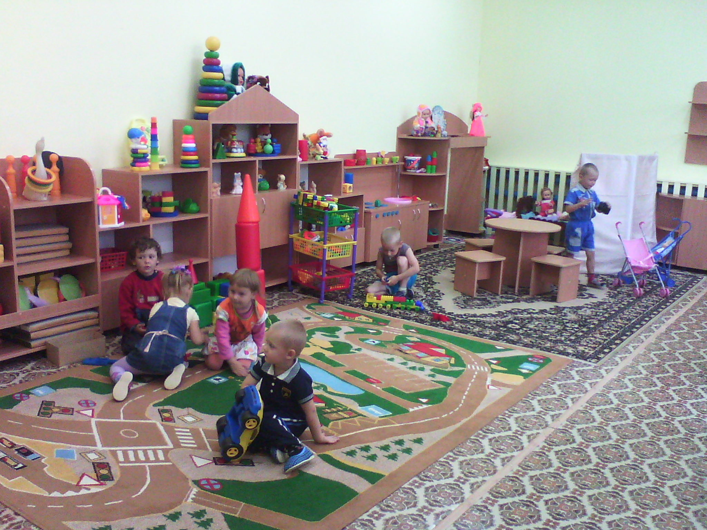
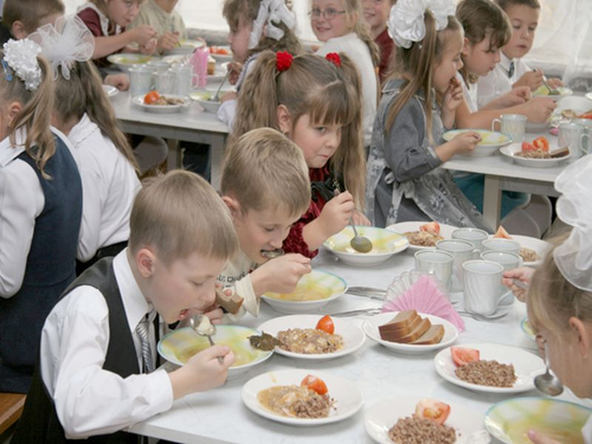
Исполнение расходов
на образование
Дошкольное образование | 90,6 млн. руб.
Общее образование | 199,3 млн.руб.
Молодежная политика и оздоровление детей | 2,5 млн. руб.
Другие вопросы в области образования | 23,8 млн. руб.
Всего 316,2 млн. руб.
27

Slide 28
Исполнение расходов на образование в рамках реализации муниципальной программы «Развитие образования Ковернинского муниципального района Нижегородской области»
Наименование подпрограммы | Расходы тыс. рублей | Сведения о результатах реализации муниципальной программы за 2015 год
Всего, в т. ч. по подпрограммам: 1. Развитие общего образования 2. Развитие дополнительного образования и воспитания детей и молодежи 3. Развитие системы оценки качества образования и информационной прозрачности системы образования 4. Патриотическое воспитание и подготовка граждан в Ковернинском муниципальном районе Нижегородской области к военной службе 5. Ресурсное обеспечение сферы образования в Ковернинском муниципальном районе Нижегородской области 6. Социально-правовая защита детей в Ковернинском муниципальном районе 7. Обеспечение реализации муниципальной программы | 314 807,4 272 827,0 10 205,3 482,0 47,5 7 984,0 387,0 22 874,6 | Охват детей в возрасте с 1,5 до 3 лет дошкольным образованием по Ковернинскому муниципальному району составил 53 %, с 3 до 7 лет – 100 %. Завершился переход на федеральный государственный образовательный стандарт начального общего образования (все обучающиеся начальных классов – 917 чел.- обучаются в соответствии с ФГОС ноо), а так же с 1 сентября начался переход на федеральный государственный образовательный стандарт основного общего образования (137 учащихся 5 классов). Результаты государственной итоговой аттестации по таким предметам, как русский язык, география, обществознание, история выше средне областных показателей. Медаль «За особые успехи в учении» получили 9 выпускников 2015 года. В системе образования в Ковернинском муниципальном районе работает одна организация дополнительного образования (МОУ ДО «Районный центр внешкольной работы). Где функционируют 63 объединения, с общей численностью 945 учащихся, в возрасте от 5 до 18 лет. На базе школ организована работа блока дополнительного образования с общей численностью 1504 учащихся в возрасте от 6,5 до 18 лет. В районе работает свыше 300 педагогов, из них высшую квалификационную категорию имеют 18 %. Проводилась реорганизация образовательных учреждений. С августа начала действовать дошкольная группа в Белбажской основной школе, а с октября в Анисимовской школе. В рамках Федеральной программы «Доступная среда» в Ковернинской средней школе № 2 был проведен ряд мероприятий: переоборудовано крыльцо, санузел, коридор на первом этаже, установлены поручни и дверные блоки. Приобретено специализированное оборудование, которое позволит детям с ограниченными возможностями здоровья влиться в учебный процесс рядом со своими сверстниками. В рамках программы «Развитие образования» приобретено 4 новых школьных автобуса. Переданы на воспитание в семьи граждан 16 детей, оставшихся без попечения родителей.
28

Slide 29
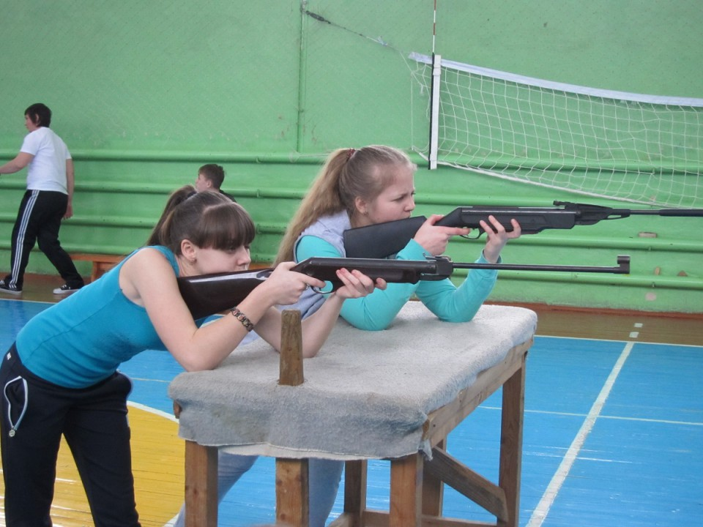
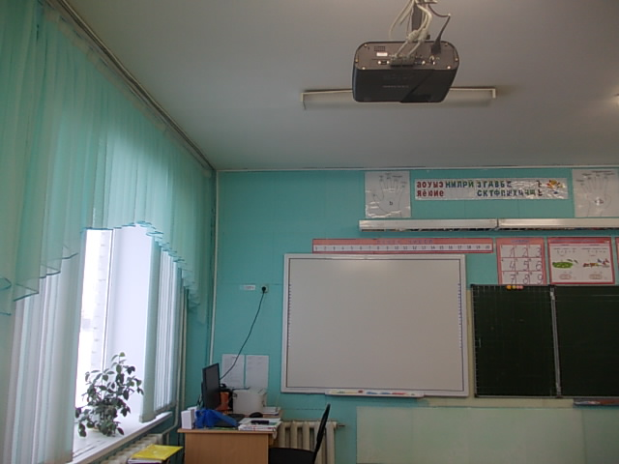
Достигнутые результаты в образовании в 2013 – 2015 годах
Наименование показателей | 2013 год | 2014 год | 2015 год
Обеспеченность детей дошкольного возраста местами в дошкольных образовательных учреждениях (количество мест) | 1 145 | 1 145 | 1 131
Доля школ, реализующих программы общего образования, имеющих физкультурный зал, в общей численности школ, реализующих программы общего образования, % | 87,5 | 87,5 | 87,5
Доля выпускников муниципальных общеобразовательных учреждений, не получивших аттестат о среднем (полном) образовании, в общей численности выпускников, % | 0 | 1,49 | 3,45
29

Slide 30
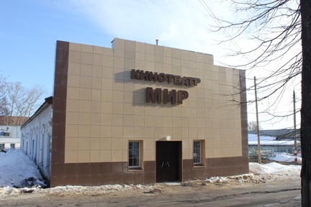
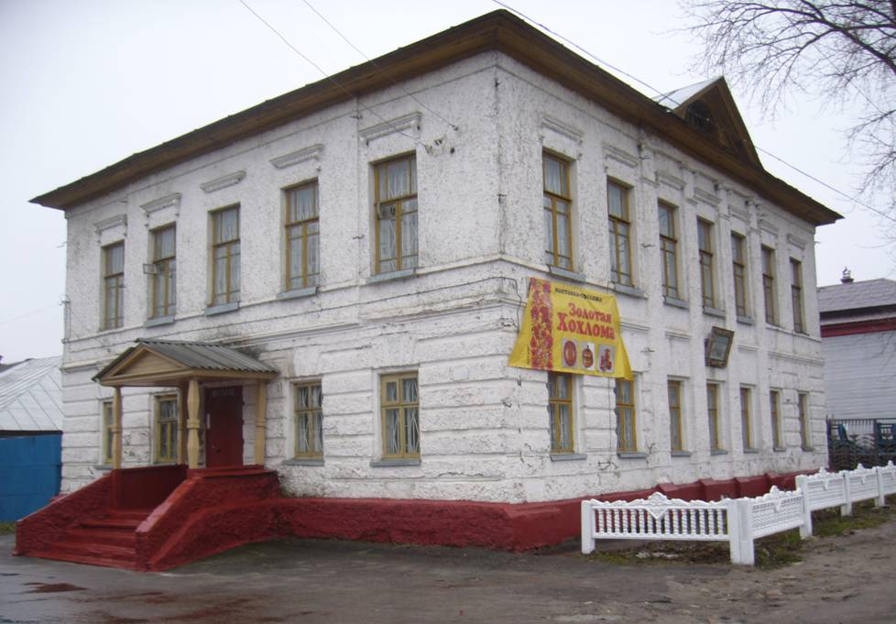
Исполнение расходов в рамках реализации муниципальной программы «Развитие культуры Ковернинского муниципального района Нижегородской области на 2015 – 2017 годы»
Всего, в том числе расходы по подпрограммам (наименование подпрограммы) | Расходы тыс. рублей | Сведения о результатах реализации муниципальной программы за 2015 год
Всего, в т. ч. по подпрограммам: 1. Оптимизация и модернизация библиотечной деятельности в Ковернинском муниципальном районе 2. Народное и художественное творчество 3. Развитие музейного дела и сохранность объектов культурного наследия 4. Деятельность и развитие школ дополнительного образования 5. Обеспечение реализации муниципальной программы | 33 566,2 9 452,8 15 861,2 1 596,4 3 868,8 2 787,0 | За 2015 год в учреждениях культуры проведено более двух тысяч мероприятий, акций, концертов, праздников. В результате участия в Международных и Всероссийских конкурсах получено два гранта по 100 тысяч рублей. Проведена районная краеведческая конференция «Подвигу жить в веках», акция «Ночь в музее – 2015». Создана новая экспозиция «Не померкнет летопись победы». Организованы и проведены передвижные выставки «Ермиловская игрушка» в г.о. Сокольское, «Династия мастера золотой Хохломы» в г. Н.Новгород. Произведены ремонтные работы в 6 учреждениях культуры.
30

Slide 31
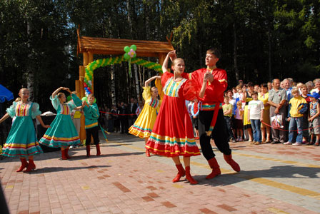
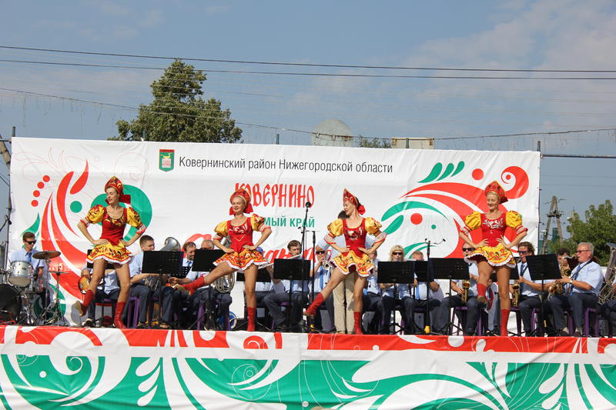
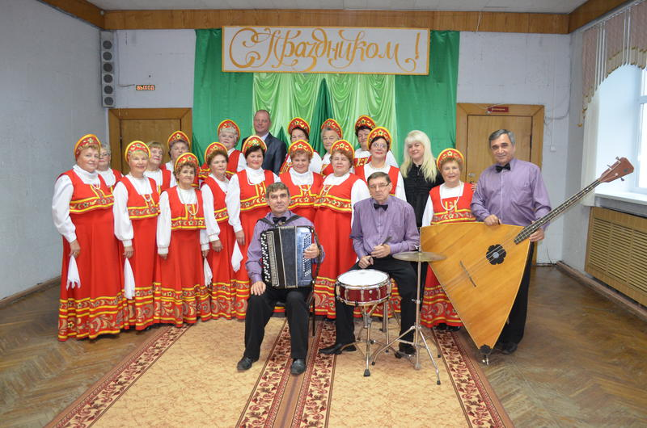
Достигнутые результаты в области культуры в 2013 – 2015 годах
ПОКАЗАТЕЛИ | 2013 год | 2014 год | 2015 год
Общее количество выставок в музее, (ед.) | 24 | 26 | 24
Количество библиотек, подключенных к сети «Интернет» (ед.) | 5 | 6 | 7
Количество культурно-массовых мероприятий на 10 тысяч человек | 878 | 937 | 976
Число посещений детей в культурно массовых мероприятиях | 3 147 | 3 057 | 3 220
Число культурно – массовых мероприятий – всего, человек | 1 700 | 1 800 | 1 824
Число посещений культурно – массовых мероприятий, ед. | 12 503 | 11 000 | 8 972
31

Slide 32
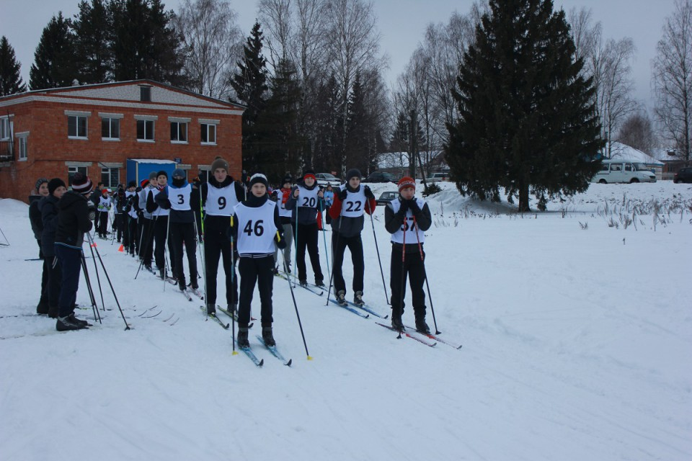
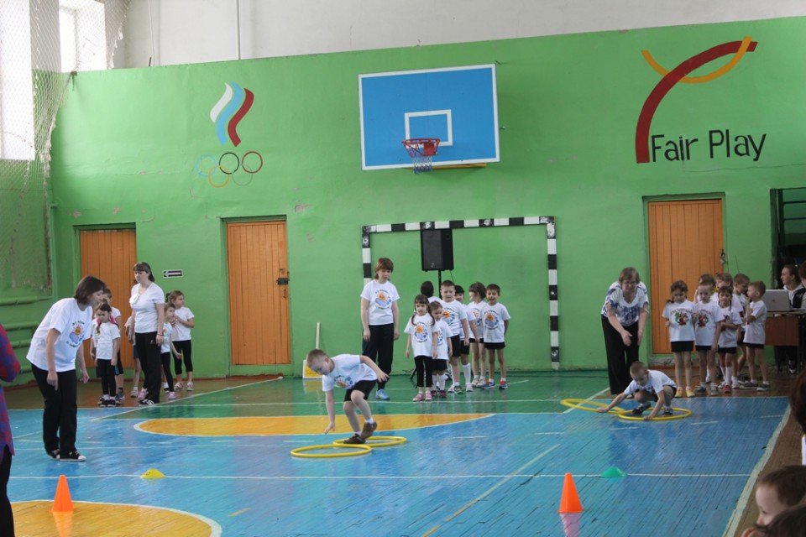
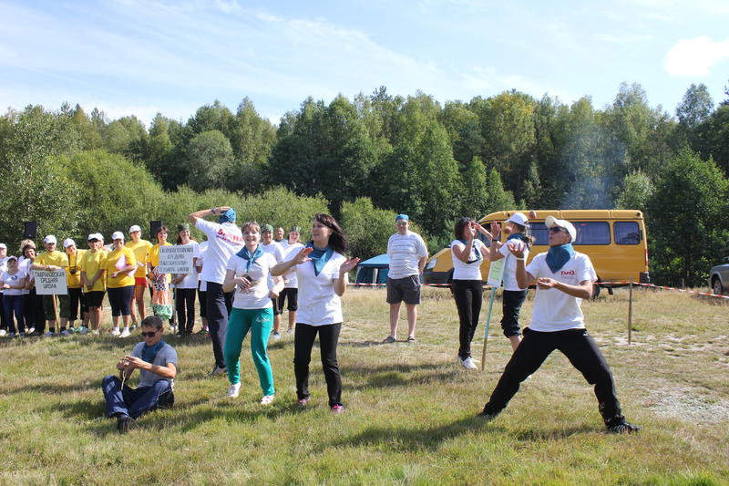
Исполнение расходов на физическую культуру и спорт
Расходы на физическую культуру и спорт в 2015 году составили 6,7 млн. рублей.

Slide 33
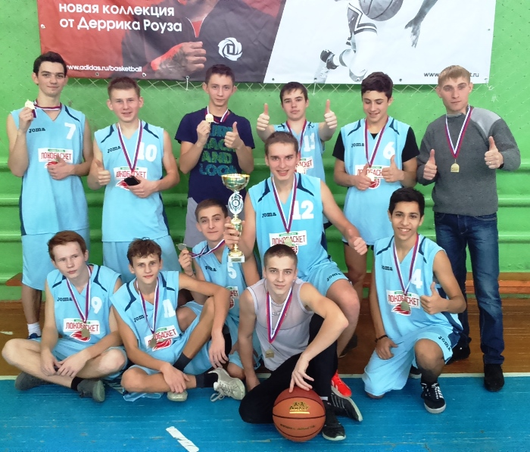
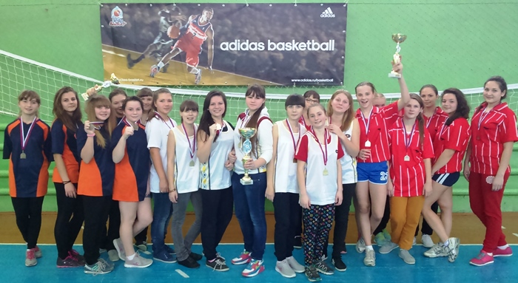
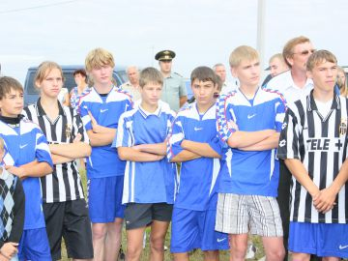
Достигнутые результаты по отрасли в 2013 – 2015 годах
Показатели | 2013 год | 2014 год | 2015 год
Удовлетворенность населения условиями для занятий физ. культурой и спортом (%) | 35,5 | 41,0 | 47,6
Доля населения, систематически занимающегося физической культурой и спортом, в общей численности населения (%) | 13,5 | 16,0 | 18,6
Количество спортивных сооружений на 1 тысячу человек населения (единиц) | 4,5 | 4,6 | 4,7
Число введенных в эксплуатацию спортивных сооружений (единиц) | - | 1 | 1
33

Slide 34
Исполнение расходов на социальную политику
Пенсионное обеспечение – 5,1 млн. руб.
Социальное обеспечение населения – 17,5 млн. руб.
Всего расходов – 30,2 млн. рублей
Другие вопросы в области социальной политики – 0,8 млн. руб.
Охрана семьи и детства – 6,8 млн. руб.
34

Slide 35
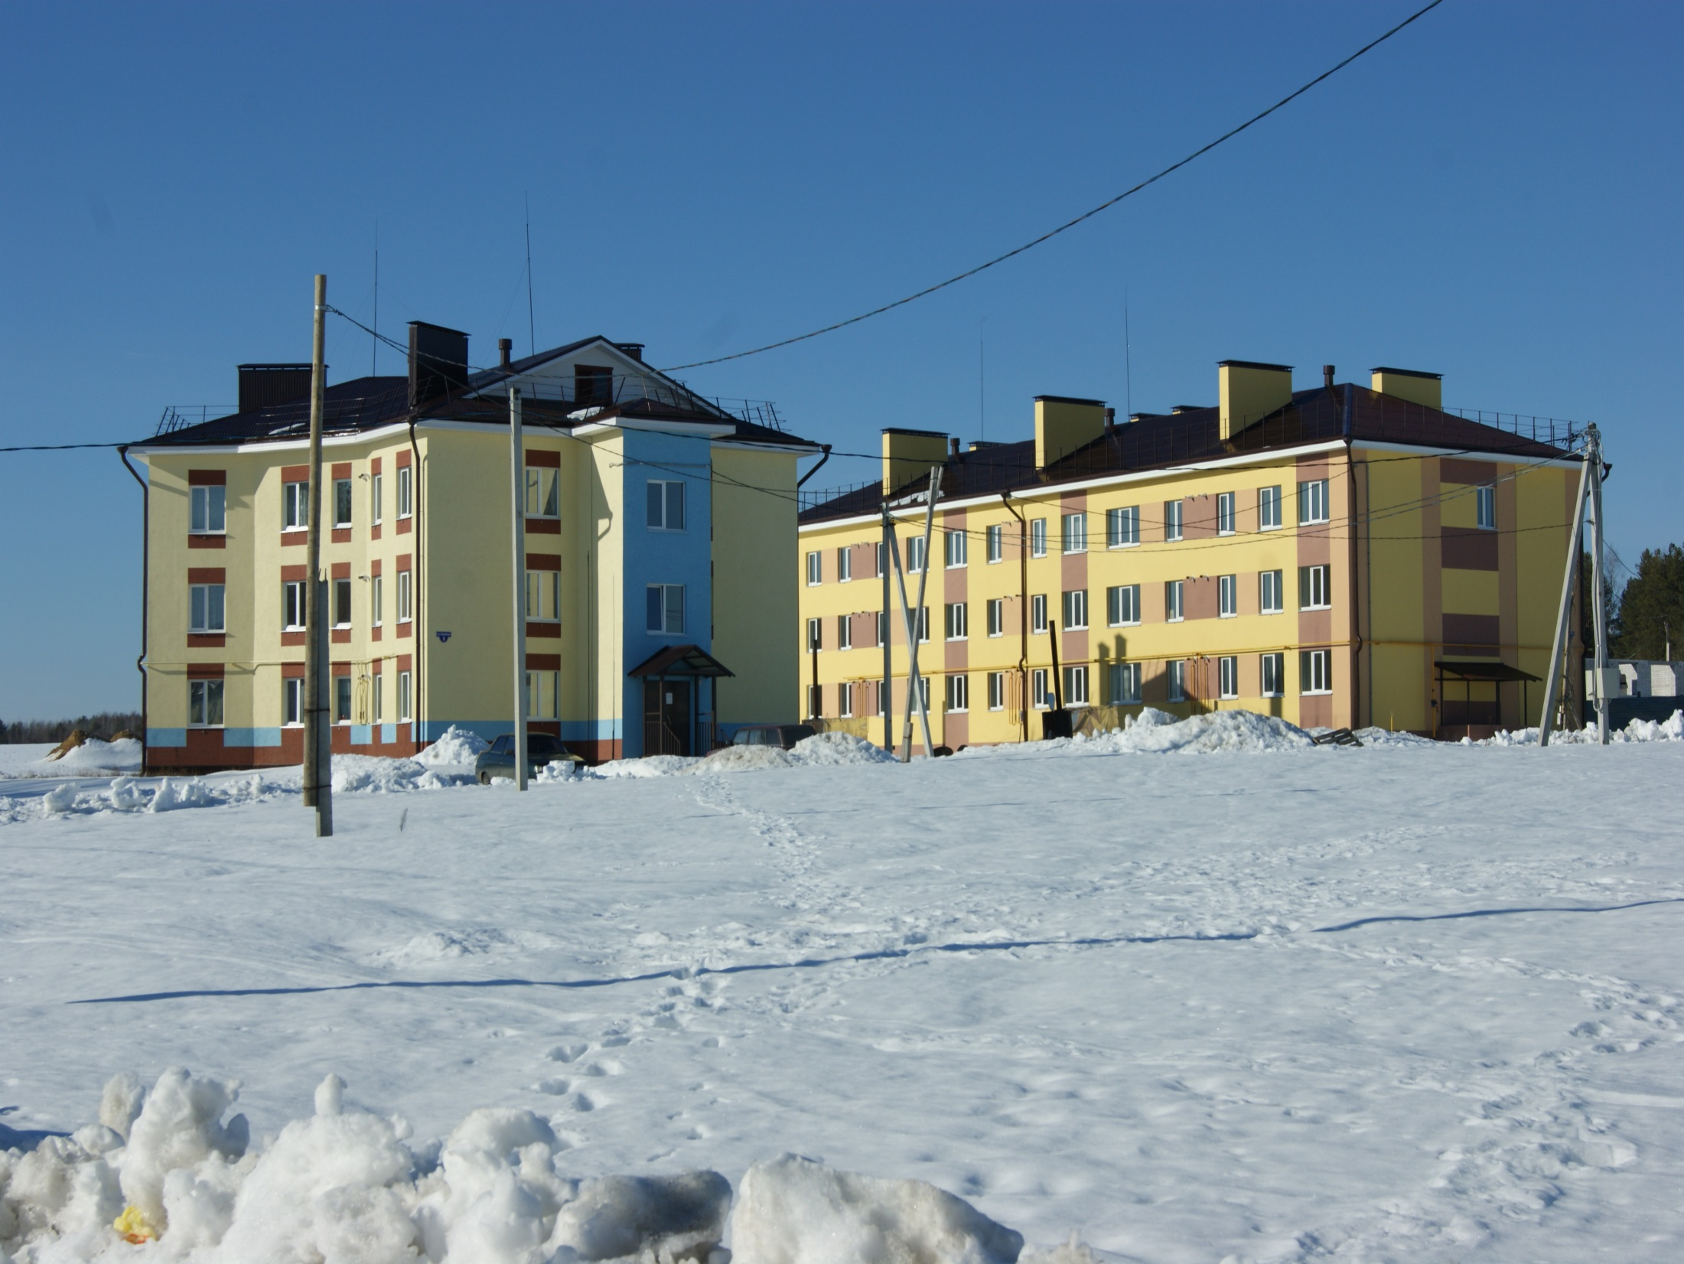
Количественные показатели обеспечения жильем
35

Slide 36
Средимесячная заработная плата работников | 2013 год | 2014 год | 2015 год
Крупные и средние предприятия и организации | 15 691,9 | 17 522,4 | 18 481
Муниципальные дошкольные образовательные учреждения | 13 097 | 15 001,3 | 15 425,1
Муниципальные общеобразовательные учреждения | 19 650,7 | 20 546,3 | 21 387,9
Учителя муниципальных общеобразовательных учреждений | 23 409,64 | 26 045,31 | 27 642,25
Муниципальные учреждения культуры и искусства | 11 519 | 13 834 | 13 960,2
Муниципальные учреждения физической культуры и спорта | 11 135,4 | 13 903,2 | 14 554,9
36

Slide 37
Процент заработной платы работников муниципальных учреждений к заработной плате работников, занятых в сфере экономики района в 2013 – 2015 годах (%)
Муниципальные учреждения | 2013 год | 2014 год | 2015 год
Муниципальные дошкольные образовательные учреждения | 83,5 | 85,6 | 83,5
Муниципальные общеобразовательные учреждения | 125,2 | 117,3 | 115,7
Учителя муниципальных общеобразовательных учреждений | 149,2 | 148,6 | 149,6
Муниципальные учреждения культуры и искусства | 73,4 | 79,0 | 75,5
Муниципальные учреждения физической культуры и спорта | 71,0 | 79,3 | 78,8
37

Slide 38
Финансирование региональной адресной программы проведения капитального ремонта многоквартирных домов в 2013 – 2015 годах, тыс.руб.
56,8
0
3 446,2
258,0
611,0
1 460,0
1 425,0
200,0
1 500,0
1 572,0
797,0
717,0
38

Slide 39
Результат от проведения капитального ремонта многоквартирных домов
39

Slide 40
Достигнутые результаты по отрасли в 2013 – 2015 годах
Показатели | 2013 год | 2014 год | 2015 год
Годовой объем ввода жилья (тыс. кв. м) | 3 454 | 7 059 | 8 354
Количество фактически переселенных жителей (человек) | 33 | 0 | 112
Общая площадь жилых помещений, из которых расселены жители (кв. м) | 502,3 | 0 | 1 655,8
Количество помещений, из которых расселены жители (единиц) | 15 | 0 | 58
40

Slide 41
Исполнение бюджета Ковернинского муниципального района по функциональной классификации расходов (разделам) за 2015 год, (млн.руб.)
Раздел | Наименование раздела | Утвержденный план 2015 | Уточненный план 2015 | Исполнено на 01.01.2016 | % исполнения к утвержденному плану | % исполнения к уточненному плану
01 | Общегосударственные вопросы | 39,7 | 48,3 | 47,8 | 120,4 | 99,0
02 | Национальная оборона | 0,9 | 0,9 | 0,9 | 100,0 | 100,0
03 | Национальная безопасность и правоохранительная деятельность | 4,2 | 4,0 | 3,8 | 90,5 | 95,0
04 | Национальная экономика | 61,1 | 104,9 | 104,2 | 170,5 | 99,3
05 | Жилищно-коммунальное хозяйство | 18,5 | 103,9 | 77,5 | 418,9 | 74,6
06 | Охрана окружающей среды | 2,3 | 0,1 | 0,1 | 4,3 | 100,0
07 | Образование | 312,0 | 317,4 | 316,2 | 101,3 | 99,6
08 | Культура и кинематография | 30,7 | 30,9 | 30,8 | 100,3 | 99,7
10 | Социальная политика | 20,5 | 30,3 | 30,2 | 147,3 | 99,7
11 | Физическая культура и спорт | 6,2 | 6,9 | 6,7 | 108,1 | 97,1
12 | Средства массовой информации | 2,3 | 2,5 | 2,5 | 108,7 | 100,0
13 | Обслуживание муниципального долга | 1,5 | 1,0 | 1,0 | 66,7 | 100,0
14 | Межбюджетные трансферты | 14,8 | 14,8 | 14,8 | 100,0 | 100,0
 | Итого | 514,5 | 665,7 | 636,5 | 123,7 | 95,6
41

Slide 42
Исполнение бюджета Ковернинского муниципального района по функциональной классификации (раздел, подраздел) за 2015 год, (млн.рубл.)
КФСР | Наименование КФСР | Утвержденный план 2015 | Уточненный план 2015 | Исполнено на 01.01.2016 | % исполнения к утвержденному плану | % исполнения к уточненному плану
 | Общегосударственные вопросы | 39,7 | 48,3 | 47,8 | 120,4 | 99,0
0103 | Функционирование законодательных (представительных) органов государственной власти и представительных органов муниципальных образований | 0,8 | 0,8 | 0,8 | 100,0 | 100,0
0104 | Функционирование Правительства Российской Федерации, высших исполнительных органов государственной власти субъектов Российской Федерации, местных администраций | 15,8 | 14,8 | 14,5 | 91,8 | 98,0
0106 | Обеспечение деятельности финансовых, налоговых и таможенных органов и органов финансового (финансово-бюджетного) надзора | 7,3 | 7,2 | 7,2 | 98,6 | 100,0
0107 | Обеспечение проведения выборов и референдумов | 0,0 | 0,1 | 0,1 | - | 100,0
0111 | Резервные фонды | 0,7 | 0,0 | 0,0 | 0,0 | -
0113 | Другие общегосударственные вопросы | 15,1 | 25,4 | 25,3 | 167,5 | 99,6
42

Slide 43
 | Национальная оборона | 0,9 | 0,9 | 0,9 | 100,0 | 100,0
0203 | Мобилизационная и вневойсковая подготовка | 0,9 | 0,9 | 0,9 | 100,0 | 100,0
 | Национальная безопасность и правоохранительная деятельность | 4,2 | 4,0 | 3,8 | 90,5 | 95,0
0302 | Органы внутренних дел | 0,2 | 0,0 | 0,0 | 0,0 | -
0309 | Защита населения и территории от чрезвычайных ситуаций природного и техногенного характера, гражданская оборона | 3,2 | 2,8 | 2,6 | 81,3 | 92,9
0310 | Обеспечение пожарной безопасности | 0,8 | 1,2 | 1,2 | 150,0 | 100,0
 | Национальная экономика | 61,1 | 104,9 | 104,2 | 170,5 | 99,3
0401 | Общеэкономические вопросы | 1,2 | 0,6 | 0,6 | 50,0 | 100,0
0405 | Сельское хозяйство и рыболовство | 52,0 | 80,8 | 80,2 | 154,2 | 99,3
0408 | Транспорт | 0,0 | 16,4 | 16,4 | - | 100,0
0409 | Дорожное хозяйство (дорожные фонды) | 1,4 | 1,7 | 1,7 | 121,4 | 100,0
0410 | Связь и информатика | 0,3 | 0,0 | 0,0 | 0,0 | -
0412 | Другие вопросы в области национальной экономики | 6,3 | 5,5 | 5,4 | 85,7 | 98,2
 | Жилищно-коммунальное хозяйство | 18,5 | 103,9 | 77,5 | 418,9 | 74,6
0501 | Жилищное хозяйство | 13,0 | 85,2 | 61,1 | 470,0 | 71,7
0502 | Коммунальное хозяйство | 3,8 | 16,4 | 14,4 | 378,9 | 87,8
0503 | Благоустройство | 1,0 | 1,5 | 1,2 | 120,0 | 80,0
0505 | Другие вопросы в области жилищно-коммунального хозяйства | 0,7 | 0,7 | 0,7 | 100,0 | 100,0
 | Охрана окружающей среды | 2,3 | 0,1 | 0,1 | 4,3 | 100,0
0602 | Сбор, удаление отходов и очистка сточных вод | 1,5 | 0,0 | 0,0 | 0,0 | -
0603 | Охрана объектов растительного и животного мира и среды их обитания | 0,8 | 0,1 | 0,1 | 12,5 | 100,0
 | Образование | 312,0 | 317,4 | 316,2 | 101,3 | 99,6
0701 | Дошкольное образование | 88,5 | 91,0 | 90,6 | 102,4 | 99,6
0702 | Общее образование | 196,0 | 199,8 | 199,3 | 101,7 | 99,7
43

Slide 44
0707 | Молодежная политика и оздоровление детей | 4,1 | 2,7 | 2,5 | 61,0 | 92,6
0709 | Другие вопросы в области образования | 23,3 | 23,8 | 23,7 | 101,7 | 99,6
 | Культура и кинематография | 30,7 | 30,9 | 30,8 | 100,3 | 99,7
0801 | Культура | 26,8 | 27,0 | 27,0 | 100,7 | 100,0
0802 | Кинематография | 1,0 | 1,1 | 1,1 | 110,0 | 100,0
0804 | Другие вопросы в области культуры, кинематографии | 2,9 | 2,8 | 2,8 | 96,6 | 100,0
 | Социальная политика | 20,5 | 30,3 | 30,2 | 147,3 | 99,7
1001 | Пенсионное обеспечение | 3,6 | 5,1 | 5,1 | 141,7 | 100,0
1003 | Социальное обеспечение населения | 9,3 | 17,6 | 17,5 | 188,2 | 99,4
1004 | Охрана семьи и детства | 7,0 | 6,8 | 6,8 | 97,1 | 100,0
1006 | Другие вопросы в области социальной политики | 0,6 | 0,8 | 0,8 | 133,3 | 100,0
 | Физическая культура и спорт | 6,2 | 6,9 | 6,7 | 108,1 | 97,1
1102 | Массовый спорт | 5,2 | 5,9 | 5,8 | 111,5 | 98,3
1105 | Другие вопросы в области физической культуры и спорта | 0,9 | 1,0 | 1,0 | 111,1 | 100,0
 | Физическая культура и спорт | 2,3 | 2,5 | 2,5 | 108,7 | 100,0
1202 | Периодическая печать и издательства | 2,3 | 2,1 | 2,1 | 91,3 | 100,0
1204 | Другие вопросы в области средств массовой информации | 0,0 | 0,4 | 0,4 | - | 100,0
 | Обслуживание муниципального долга | 1,5 | 1,0 | 1,0 | 66,7 | 100,0
1301 | Обслуживание государственного внутреннего и муниципального долга | 1,5 | 1,0 | 1,0 | 66,7 | 100,0
 | Межбюджетные трансферты | 14,8 | 14,8 | 14,8 | 100,0 | 100,0
1401 | Дотации на выравнивание бюджетной обеспеченности субъектов Российской Федерации и муниципальных образований | 8,3 | 8,3 | 8,3 | 100,0 | 100,0
1403 | Прочие межбюджетные трансферты общего характера | 6,5 | 6,5 | 6,5 | 100,0 | 100,0
 | Итого | 514,5 | 665,7 | 636,5 | 123,7 | 95,6
44

Slide 45
Исполнение бюджета Ковернинского муниципального района по муниципальным программам за 2015 год, (млн.руб.)
Наименование программы | Утвержденный план 2015 | Уточненный план 2015 | Исполнено на 01.01.2016 | % исполнения к утвержденному плану | % исполнения к уточненному плану
Муниципальная программа "Развитие образования Ковернинского муниципального района Нижегородской области" | 310,73 | 315,96 | 314,81 | 101,3 | 99,6
Муниципальная программа "Комплексные меры противодействия злоупотреблению наркотиками и их незаконному обороту в Ковернинском муниципальном районе Нижегородской области до 2017 года" | 0,03 | 0,03 | 0,03 | 100,0 | 100,0
Муниципальная программа "Развитие физической культуры и спорта в Ковернинском муниципальном районе Нижегородской области на 2015-2017 годы" | 6,19 | 5,95 | 5,93 | 95,8 | 99,7
Муниципальная программа "Развитие культуры Ковернинского муниципального района Нижегородской области на 2015-2017 годы" | 34,78 | 33,60 | 33,57 | 96,5 | 99,9
Муниципальная программа "Социальная поддержка граждан Ковернинского муниципального района Нижегородской области на 2015-2017 годы" | 1,62 | 1,39 | 1,35 | 83,3 | 97,1
Муниципальная программа "Содействие занятости населения Ковернинского муниципального района Нижегородской области на 2015-2017 годы" | 0,09 | 0,09 | 0,05 | 55,6 | 55,6
Муниципальная программа "Обеспечение граждан Ковернинского муниципального района Нижегородской области доступным и комфортным жильем" | 28,21 | 26,56 | 26,37 | 93,5 | 99,3

Slide 46
Муниципальная программа "Обеспечение населения Ковернинского муниципального района Нижегородской области качественными услугами в сфере жилищно-коммунального хозяйства" | 1,0 | 1,32 | 1,32 | 132,0 | 100,0
Муниципальная программа "Обеспечение функционирования единой дежурно-диспетчерской службы и создания системы обеспечения вызова экстренных оперативных служб по единому номеру "112" в Ковернинском муниципальном районе Нижегородской области на 2015-2017 годы" | 2,90 | 2,65 | 2,50 | 86,2 | 94,3
Муниципальная программа "Внедрение спутниковых навигационных технологий с использованием системы ГЛОНАСС в Ковернинском муниципальном районе Нижегородской области на 2015-2017 годы" | 0,27 | 0,0 | 0,0 | 0,0 | -
Муниципальная программа "Усиление безопасности и обеспечение сохранности архивных фондов Ковернинского муниципального района Нижегородской области на 2015-2017 годы" | 0,10 | 0,0 | 0,0 | 0,0 | -
Муниципальная программа "Управление муниципальным имуществом Ковернинского муниципального района Нижегородской области" | 3,86 | 3,97 | 3,96 | 102,6 | 99,7
Программа "Развитие агропромышленного комплекса Ковернинского муниципального района Нижегородской области" | 53,01 | 80,68 | 80,08 | 151,1 | 99,3
Муниципальная программа "Управление муниципальными финансами Ковернинского муниципального района Нижегородской области" | 27,67 | 27,10 | 27,05 | 97,8 | 99,8
Муниципальная программа "Развитие предпринимательства и туризма Ковернинского муниципального района Нижегородской области" | 1,07 | 0,50 | 0,50 | 46,7 | 100,0
Муниципальная программа "Защита населения и территорий от чрезвычайных ситуаций, обеспечение пожарной безопасности и безопасности людей на водных объектах в Ковернинском муниципальном районе Нижегородской области на 2015-2017 годы" | 1,08 | 0,76 | 0,70 | 64,8 | 92,1

Slide 47
Муниципальная программа "Обеспечение общественного порядка и противодействия преступности в Ковернинском районе Нижегородской области на 2015-2017 годы" | 0,12 | 0,0 | 0,0 | 0,0 | -
Муниципальная программа "Повышение безопасности дорожного движения в Ковернинском районе Нижегородской области на 2015-2017 годы" | 0,05 | 0,0 | 0,0 | 0,0 | -
Муниципальная программа "Экологическая безопасность Ковернинского муниципального района Нижегородской области на 2015-2017 годы" | 0,79 | 0,08 | 0,07 | 8,9 | 87,5
Муниципальная программа "Противодействие коррупции в Ковернинском муниципальном районе Нижегородской области на 2015-2017 годы" | 0,03 | 0,03 | 0,03 | 100,0 | 100,0
Муниципальная программа "Создание условий для реализации мер, направленных на укрепление межнационального и межконфессионального согласия, сохранение и развитие языков культуры народов Российской Федерации, проживающих на территории Ковернинского муниципального района Нижегородской области, социальную и культурную адаптацию эмигрантов, профилактику межнациональных(межэтнических) конфликтов на 2015-2017 годы" | 0,03 | 0,02 | 0,02 | 66,7 | 100,0
Муниципальная программа "Противодействие терроризму и экстремизму на территории Ковернинского муниципального района Нижегородской области на 2015-2017 годы" | 0,54 | 0,54 | 0,53 | 98,1 | 98,1
Муниципальная программа "Адресная инвестиционная программа капитальных вложений по Ковернинскому муниципальному району Нижегородской области на 2015-2017 годы" | 5,53 | 6,72 | 4,64 | 83,9 | 69,0
Муниципальная программа "Улучшение условий и охраны труда в Ковернинском муниципальном районе Нижегородской области на 2015-2017 годы" | 0,02 | 0,02 | 0,02 | 100,0 | 100,0
Непрограммные расходы | 34,8 | 157,75 | 133,01 | 381,80 | 84,30
Итого | 514,55 | 665,73 | 636,52 | 123,70 | 95,60
47

Slide 48
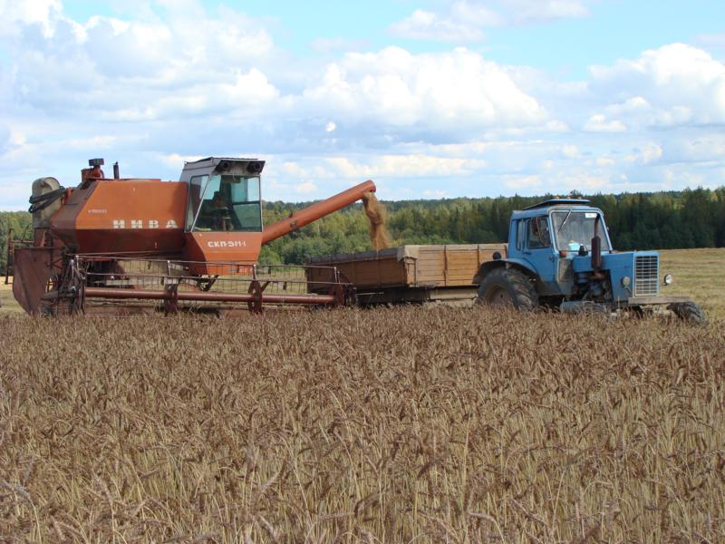
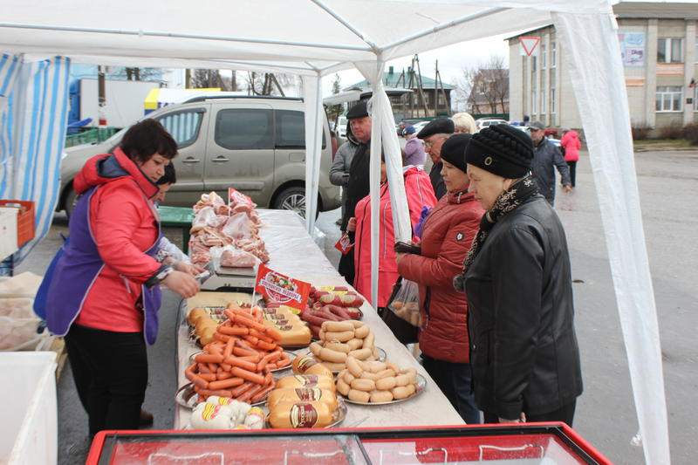
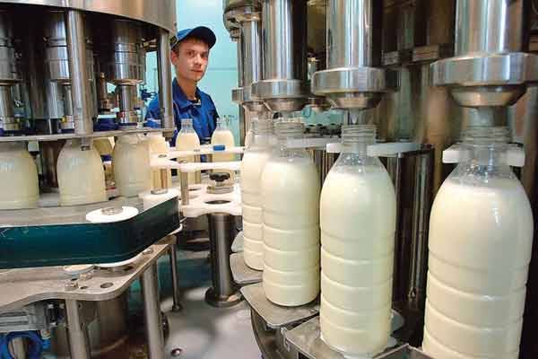
Исполнение расходов в рамках реализации муниципальной программы «Развитие агропромышленного комплекса Ковернинского муниципального района Нижегородской области»
Наименование подпрограммы | Расходы в 2015г. млн. рублей | Сведения о результатах реализации муниципальной программы за 2015 год
Всего, в т. ч. : Подпрограмма «Развитие сельского хозяйства, пищевой и перерабатывающей промышленности Ковернинского муниципального района Нижегородской области» до 2020 года» Подпрограмма «Обеспечение реализации Муниципальной программы» | 80,1 74,3 5,8 | 1. Всего хозяйствами района намолочено 25 тысяч 92 тонны зерна 2. Валовое производство молока составило 26 тысяч 508 тонн. 3. Надой на фуражную корову составил 6 тысяч 726 кг 4. Участие в межрегиональной сельскохозяйственной выставке – «Приволжский день поля 2015». Одним их ярких моментов Дня поля стала выставка скота «Нижегородская элита-2015», от Ковернинского района были четыре сельхозпредприятия: ООО «Племзавод им. Ленина», СПК «Хохлома», СПК «Сёминский», АО «АПК «Мир». Руководителям всех хозяйств, принявших участие в выставке, были вручены Дипломы министерства сельского хозяйства и продовольственных ресурсов Нижегородской области «За вклад в развитие племенного животноводства Нижегородской области и активное участие в выставке племенных животных «Нижегородская элита-2015» и памятные кубки. 5. Получен грант на строительство животноводческого помещения по федеральной целевой программе в сумме 4 миллиона 50тысяч рублей КФХ 6. ООО «Племзавод им. Ленина» признан победителем в номинации «Производство молока» и награждён дипломом Министерства сельского хозяйства и продовольственных ресурсов Нижегородской области и ценным призом - автомобилем ГАЗ-3302. 7. Получили награды областного, муниципального и федерального значения более 70 человек
48

Slide 49
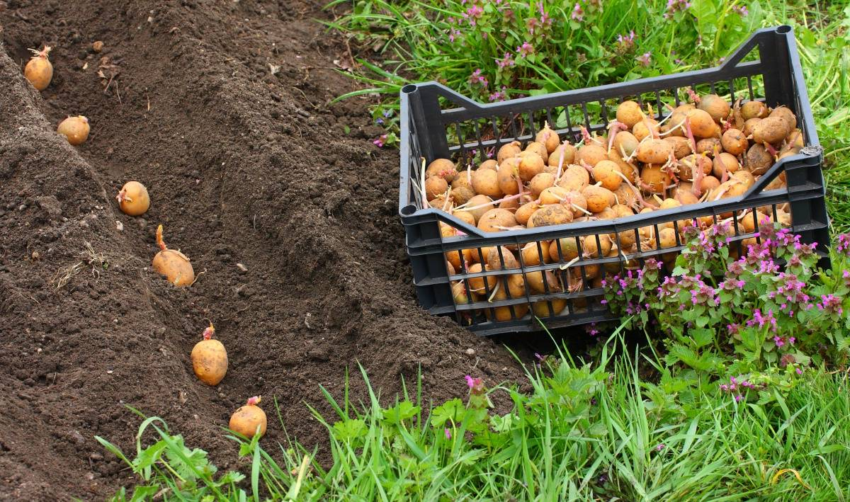
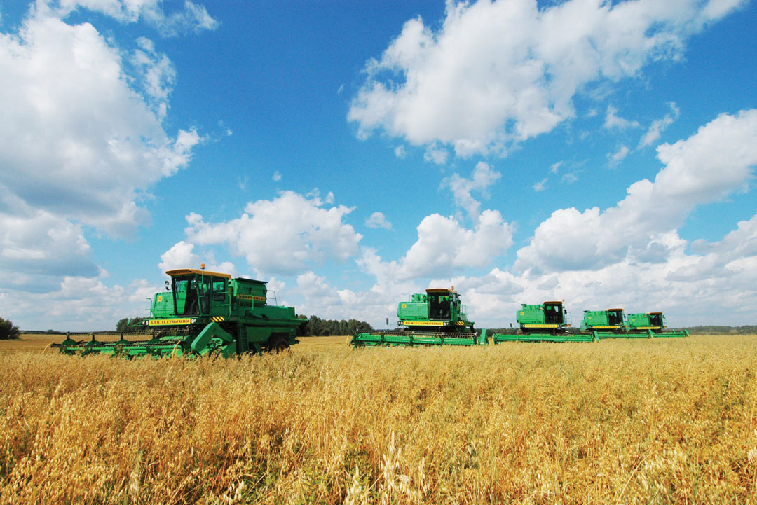
Объем производства растениеводства в хозяйствах всех категорий Ковернинского района, тыс.тонн

Slide 50
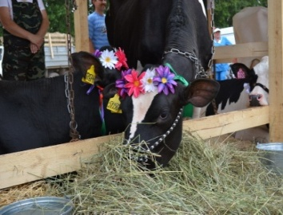
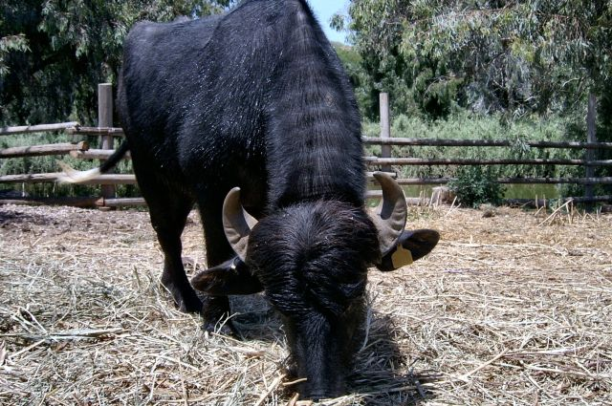
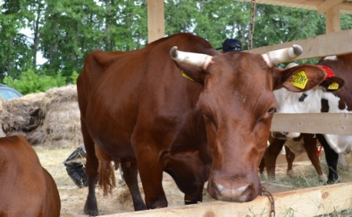
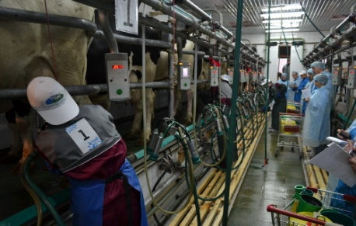
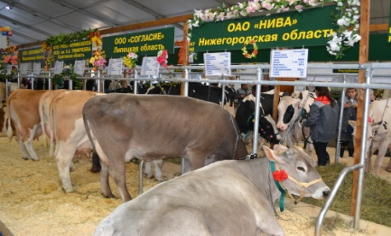
Динамика объемов производства молока в хозяйствах всех категорий Ковернинского района
50

Slide 51
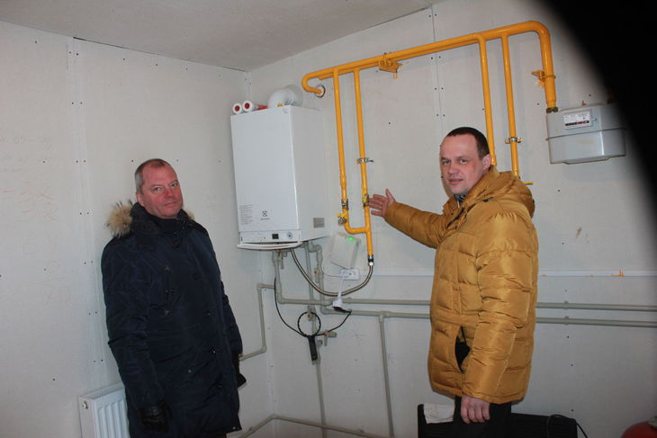
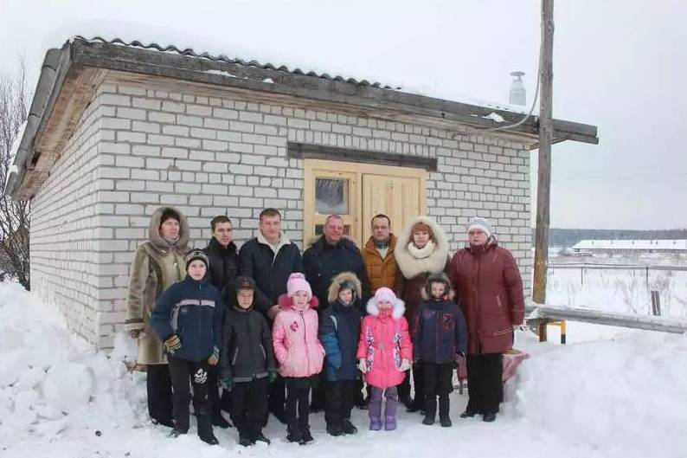
Исполнение расходов в рамках реализации Адресной инвестиционной программы капитальных вложений по Ковернинскому муниципальному району
 | Расходы млн. рублей | Сведения о результатах реализации муниципальной программы за 2015 год
Всего: | 4,6 | - Выполнены проекты наружных коммуникаций к трем одноквартирным жилым домам в д.Гавриловка ул.Школьная: -наружный водопровод и канализация; -благоустройство (дорога, тротуары); -наружное газоснабжение. - Выполнены проекты наружных коммуникаций к одноквартирным и многоквартирным жилым домам в р.п.Ковернино ул.Зарубина: -наружный водопровод и канализация; -благоустройство (дорога, тротуары); -наружное электроснабжение; -наружное газоснабжение. - Переоборудована котельная к школе-саду в д.Марково (газовое топливо, построен газопровод и теплотрасса 0,5 км) - Выполнено 6 генеральных планов поселений (находятся на согласовании в Правительстве Нижегородской области и Российской федерации) - Приобретено и установлено 4 газовых котла наружного размещения в р.п. Ковернино и выложены фундаменты под 6 котлов.
МТК «Град Китеж»
51

Slide 52
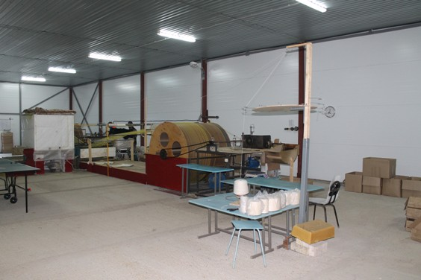
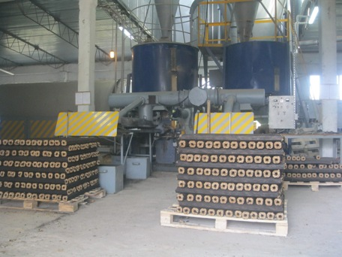
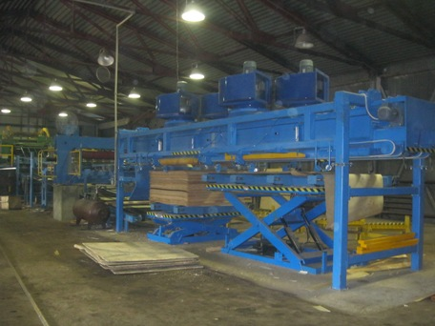
Исполнение расходов в рамках реализации муниципальной программы «Развитие предпринимательства и туризма Ковернинского муниципального района на 2015 – 2017 годы»
Наименование муниципальной программы | Расходы тыс. рублей | Сведения о результатах реализации муниципальной программы за 2015 год
«Развитие предпринимательства и туризма в Ковернинском муниципальном районе Нижегородской области на 2015-2017 годы» Подпрограмма «Развитие предпринимательства Ковернинского муниципального района» | 501,5 501,5 | Финансирование подпрограммы составило 501,5 тыс.руб. из средств бюджета района. Денежные средства в размере 498,6 тыс.руб. были направлены на развитие инфраструктуры поддержки субъектов малого и среднего предпринимательства и 2,9 тыс.руб. – на проведение мероприятий, способствующих созданию благоприятных условий для ведения малого и среднего бизнеса. Из средств федерального бюджета предпринимателями района было получено 7 грантов на развитие малого предпринимательства на сумму 2100 тыс.руб. и 255 тыс.руб. составило субсидирование части затрат субъектов малого и среднего предпринимательства связанных с уплатой процентов по кредитам, привлеченных в российских кредитных организациях.
Цех по производству церковных свечей
ООО «Ватек» д.Гавриловка
Деревообрабатывающее производство
Группа компаний ООО «Рось»
52

Slide 53
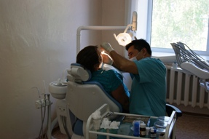
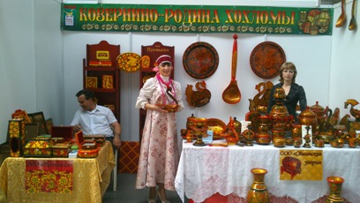
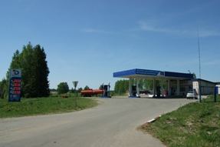
Достигнутые результаты по отрасли в 2013 – 2015 годах
Показатели | 2013 год | 2014 год | 2015 год
Число малых предприятий и индивидуальных предпринимателей (единиц) | 626 | 667 | 704
Объем отгруженной продукции собственного производства, работ, услуг, выполненных малыми предприятиями и индивидуальными предпринимателями (млн. руб.) | 673,7 | 800,6 | 897,2
Среднесписочная численность работников в малом предпринимательстве (человек) | 1956 | 1901 | 1954
Объем инвестиций в основной капитал, вложенных малыми предприятиями и индивидуальными предпринимателями (млн.руб.) | 73,7 | 101,2 | 109,2
Оборот розничной торговли по району всего (млн. руб.) | 1696,5 | 2170,8 | 2084,8
53

Slide 54
Структура муниципального долга Ковернинского муниципального района
млн. рублей
Наименование | Объем муниципального долга на 01.01.2015 | Объем привлечения | Объем погашения | Верхний предел муниципального долга на 01.01.2016
Кредиты коммерческих банков | 5,7 | 9,0 | 5,7 | 9,0
Бюджетные кредиты | 20,6 | 9,9 | 8,2 | 22,3
Итого объем муниципального долга | 26,3 | 18,9 | 13,9 | 31,3
Объем расходов на обслуживание муниципального долга по бюджетному кредиту - 1,0 млн.рубл .
Объем муниципального долга
на 01.01.2015
Объем муниципального долга
на 01.01.2016

Slide 55
Соблюдение требований бюджетного законодательства
Требование нормативного документа | Нормативный документ | Условие | Фактическое значение | Соответствие требованиям Бюджетного кодекса
Предельный объем дефицита бюджета | Бюджетный кодекс РФ | Не должен превышать установленного Бюджетным кодексом предела | Не превышает | Соответствует
Отношение текущих расходов к доходам бюджета | Бюджетный кодекс РФ | Менее 100% | 77,4 % | Соответствует
Отношение расходов на обслуживание долга к общим расходам | Бюджетный кодекс РФ | Не должно превышать 15% расходов бюджета | 0,3 % | Соответствует
Предельный объем муниципального долга | Бюджетный кодекс РФ | Не должен превышать 50 % утвержденного объема доходов бюджета муниципального района без учета утвержденного объема безвозмездных поступлений и (или) поступлений налоговых доходов по дополнительным нормативам | Не превышает | Соответствует

Slide 56
Открытые государственные информационные ресурсы
Администрация Ковернинского муниципального района
http://kovernino.ru
Интернет портал государственных и муниципальных услуг Нижегородской области
http://gu.nnov.ru
Общероссийский официальный сайт для размещения информации о государственных и муниципальных заказах
http://zakupki.gov.ru
Официальный сайт для размещения информации о государственных и муниципальных учреждениях
http://bus.gov.ru
56
Notes:
56

Slide 57
Контактная информация финансового управления Администрации Ковернинского района Нижегородской области
Финансовое управление Администрации Ковернинского района Нижегородской области
Вышестоящий орган: Администрация Ковернинского муниципального района Нижегородской области
Местонахождение финансового управления Администрации Ковернинского района: 606570, Нижегородская обл., Ковернинский район, п. Ковернино, ул. Карла Маркса, д.4
Контактный телефон: 883157 2-35-07 - приемная, 2-35-07 - факс.
Официальный сайт: http://www.kovernino.ru
Адрес электронной почты: http://fin@adm.kvr.nnov.ru
График работы Финансового управления Администрации Ковернинского района: понедельник - пятница: 8.00 - 17:00;
перерыв: 12.00 - 13.00; суббота - воскресенье: выходные дни.
57
Notes:
57

